Slide 1
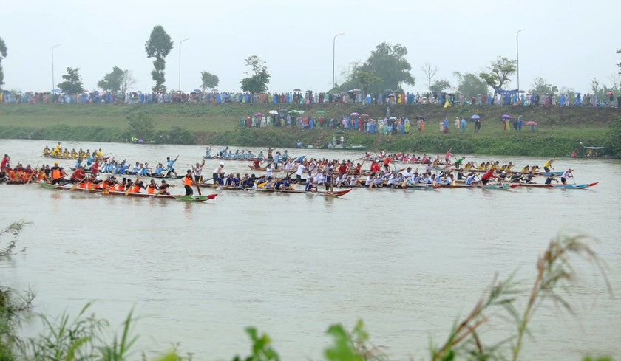

Slide 2
Thứ tư ngày 27 tháng 3 năm 2024
TẠO BÀI TRÌNH CHIẾU GIỚI THIỆU LỊCH SỬ VĂN HOÁ TRUYỀN THỐNG CỦA ĐỊA PHƯƠNG EM

Slide 3
Thứ tư ngày 27 tháng 3 năm 2024
Tạo bài trình chiếu giới thiệu lịch sử văn hoá truyền thống của địa phương em
Hoạt động 1: Tìm hiểu lịch sử văn hoá truyền thống của địa phương
* Lễ hội truyền thống của địa phương:
* Các món ăn truyền thống của địa phương:

Slide 4
Thứ tư ngày 27 tháng 3 năm 2024
Tạo bài trình chiếu giới thiệu lịch sử văn hoá truyền thống của địa phương em
Tạo bài trình chiếu giới thiệu một món ăn hoặc một lễ hội truyền thống của địa phương em.
Notes:
GV gợi ý cho HS cách thực hiện

Slide 5
TIÊU CHÍ SẢN PHẨM
➢ Có ít nhất 4 trang chiếu, cho chữ hoa, chữ thường, có ảnh minh hoạ cho nội dung trình bày, có sử dụng công cụ gạch đầu dòng.
➢ Giới thiệu được một món ăn hoặc một lễ hội tiêu biểu ở địa phương.
➢ Lưu được tệp sản phẩm vào đúng thư mục theo yêu cầu.
Notes:
GV nêu yêu cầu sản phẩm

Slide 6
Thứ tư ngày 27 tháng 3 năm 2024
Tạo bài trình chiếu giới thiệu lịch sử văn hoá truyền thống của địa phương em
Hoạt động 2: Lên ý tưởng về bài trình chiếu giới thiệu lịch sử văn hoá truyền thống của địa phương
Thảo luận nhóm lớn

Slide 7
PHIẾU HỌC TẬP
1. Nhóm chọn chủ đề gì
…………………………………………………………………………………………………………………..
……………………………………………………………………………………………………………………
2. Bài trình chiếu có mấy trang
……………………………………………………………………………………………………………………
3. Nội dung cần trình bày trên từng trang là gì ………………………………………………………………………………………………………..…………
……………………………………………………………………………………………………………..……
4. Những ảnh nào để minh hoạ cho nội dung trình bày.
……………………………………………………………………………………………………………………………………………………................................................
Notes:
GV hướng dẫn HS hoàn thiện phiếu học tập số 1, cho HS các nhóm lên trình bày phiếu học tập

Slide 8
TẠO BÀI TRÌNH CHIẾU GIỚI THIỆU LỊCH SỬ VĂN HOÁ TRUYỀN THỐNG CỦA ĐỊA PHƯƠNG THEO CÁCH CỦA NHÓM EM
Notes:
HS lựa chọn vật liệu dùng làm sản phẩm

Slide 9
CHIA SẺ VỀ BÀI THUYẾT TRÌNH CỦA NHÓM MÀ EM ẤN TƯỢNG VÀ GIẢI THÍCH LÍ DO
Notes:
Các nhóm chia sẻ, bình chọn bài trình chiếu hay, ấn tượng, qua đó rút ra bài học cho nhóm mình, về nhà sửa lại bài

Slide 10
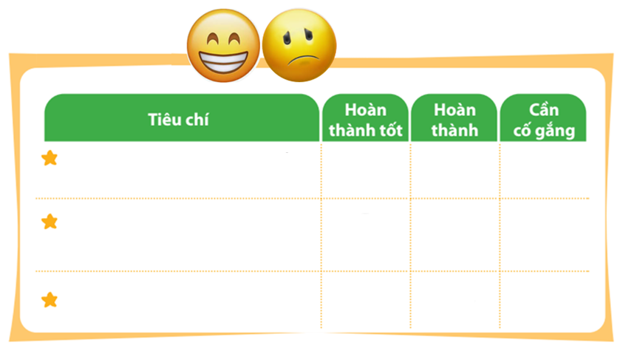
ĐÁNH GIÁ SẢN PHẨM
Thực hiện đánh giá bằng hình dán
Có ít nhất 4 trang chiếu, có chữ hoa, chữ thường, có ảnh minh hoạ cho nội dung trình bày, có sử dụng công cụ gạch đầu dòng.
Giới thiệu được một loại trang phục, một món ăn hoặc một lễ hội tiêu biểu ở địa phương.
Lưu được tệp sản phẩm vào đúng thư mục theo yêu cầu.
Notes:
GV hướng dẫn HS đánh giá theo từng tiêu chí bằng hình dán. Có thể tặng thêm hình dán cho điểm sáng tạo, làm nhanh, đẹp

Slide 11
TẠM BIỆT CÁC EM
Notes:
Trong quá trình dạy học, GV thường xuyên khuyến khích HS bằng các câu khen khi HS trả lời đúng

